Slide 1
Analyse und Pflichtenheft
Dresden, 14.12.14

Slide 2
Gruppe 2.3
Lukas Buntkiel
Alexander Lehmann
Sven Schönfeld
Jonatan Strube
Miao Zhang

Slide 3
Analyse
Daten sichten
verschiedene Visualisierungskonzepte untersuchen
Entwurf erstellen

Slide 4
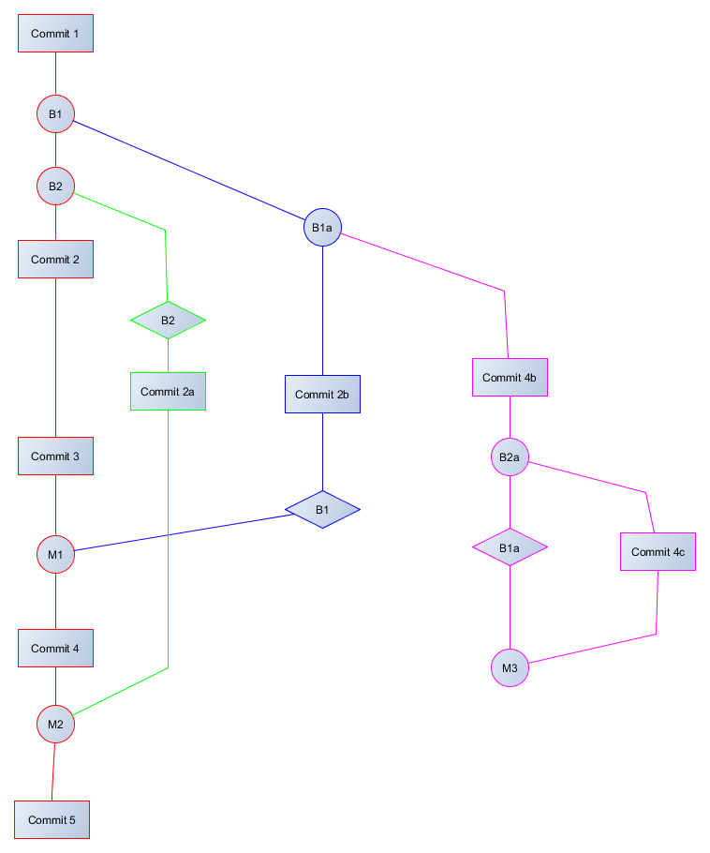
Entwurf

Slide 5
Pflichtenheft
Produktfunktionen
  Muss-Kriterien
  Kann-Kriterien
  Soll-Kriterien
Qualitätsanforderungen
Einschränkungen und Randbedingungen
Annahmen und Abhängigkeiten

Slide 6
Produktfunktionen
Muss
    Daten aus turtle-Datensatz auslesen
    Daten graphisch abbilden
Kann
    Unterschiedliche Darstellungsebenen
    Einzelansicht für Details
    Tabellarische Struktur
Soll
    Zweckmäßige Übergangsanimation

Slide 7
Qualitätsanforderungen
Daten werden unverfälscht abgebildet
Hohe Übersichtlichkeit durch zusätzliche Detailsansichten

Slide 8
Einschränkungen und Annahmen
Fokus auf aktuelle Chrome- und Firefox-Browser
Nutzer ist mit R43PLES vertraut
Nutzer ist mit Semantic Web vertraut

Slide 9


